Slide 1
Boston Housing을 통한
집값 분석
A반 1조 최우혁

Slide 2


Boston Housing MEDV
가설
방이 많으면 비쌀 것이다.
저소득층이 많으면 저렴할 것이다.
중심부에 가까울수록 비쌀 것이다.
환경이 나쁘면 저렴할 것이다.
범죄율이 높으면 저렴할 것이다. (= 저렴한 곳의 범죄율이 높을 것이다.)
-> 예상되는 주요 Parameter: RM, LSTAT, DIS, NOX, CRIM

Slide 3


1. 데이터 확인
이상치 및 결측치 확인, 필요시 수정 / 제거 그래프를 통한 데이터 경향성 확인
이상치 유명한 데이터 셋으로 에러로 인한 이상치는 없을 것, 주어진 기존 데이터 최대한 유지
결측치 결측치가 있을 시, 가설에 의거하여 비슷한 조건의 평균값으로 대체
그래프 Pairplot으로 대략적인 Parameter 유추 의심되는 Parameter는 확대 조사

Slide 4
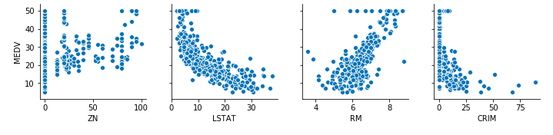
그래프와 상관관계 분석 가설에 부합되는 경향 (LSTAT, RM 등)
보임, 실제 모델로 검증 필요
Comment
RM, CRIM에서 한 X에 대해 수많은 Y가 분포하거나, 그 반대 경우를 확인 가능. 하지만 과반수 이상은 선형적인 관계를 따르는 것으로 ‘보임’. 이상치인지, 데이터의 부족으로 인해 확인되지 않는 패턴인지 알 수 없으므로 두 방향으로 분석.

Slide 5
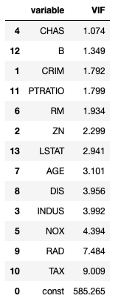
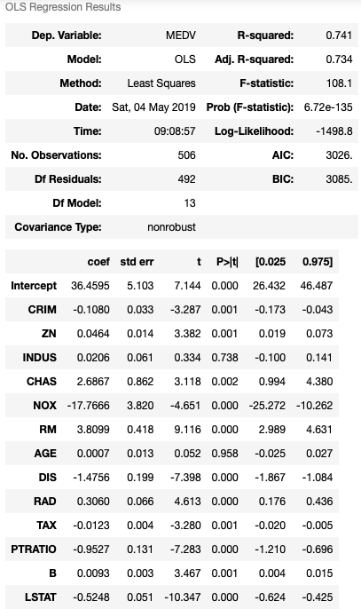
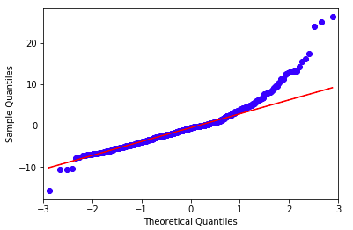
Comment
다중공선성 확인 결과 모든 파라미터는 수용 가능 확인
회귀 분석 결과, INDUS와 AGE는 선형적으로 유의하지 않음
잔차 분석 결과, Theoretical Quantities = -2 ~ 1까지는 정규분포를 따르지만, 그 밖에서는 y = x^3 그래프처럼 휘는 것을 볼 수 있음

Slide 6
2-1. Decision Tree
현재 가진 정보로는 회귀식을 만들고 결론을 내릴 수 없으므로, 다른 모델을 사용하여 분석
해당 분석에서는 이상치를 경향성의 연장선에 있다고 가정하여, 이상치를 제거하지 않고 분석
의사결정나무 결과 해석에 용이 자료를 가공할 필요가 없음

Slide 7
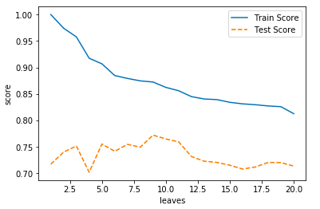
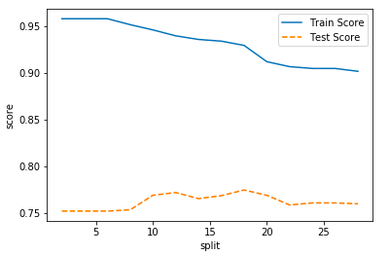
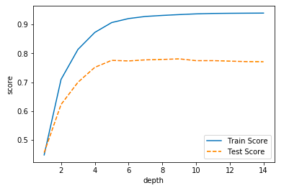
의사결정나무 모델 세팅 max_depth = 9
min_samples_split = 12
Min_samples_leaf = 3
Comment
Train Score와 Test Score 모두 높고, 기울기가 갑작스럽게 변하거나, Score가 증가 -> 감소로 바뀌는 지점으로 모델을 세팅

Slide 8
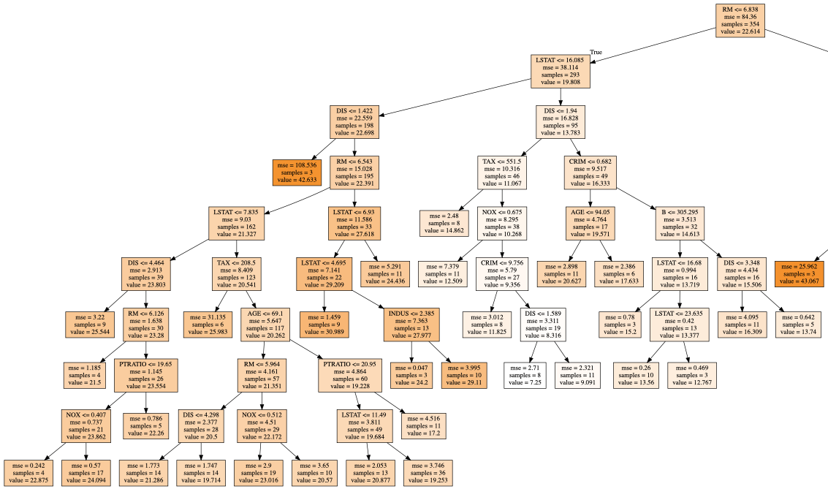
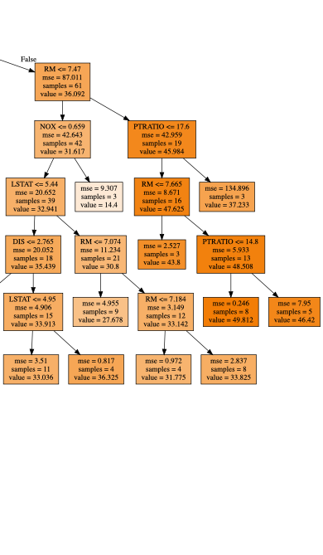
Training score: 0.934 Test score: 0.781
Comment
Test Score가 0.781로 비교적 높은 수치를 보이지만, 고작 506개의 데이터 잎사귀 노드 24개로 나누는 것은 과적합이라고 판단됨.

Slide 9
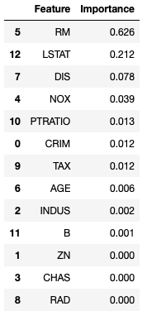
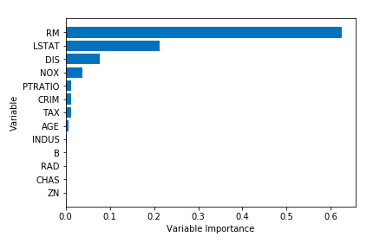
Parameter
RM, LSTAT, DIS, NOX, PTRATIO, CRIM
Comment
분석 결과 MEDV에 영향을 많이 주는 Parameter는 RM, LSTAT, DIS, NOX, PTRATIO, CRIM로 대부분 기존의 가설과 일치함

Slide 10
2-2. Gradient Boosting
눈에 띄는 이상치만 제거한 모델을 만들어서, 이상치가 있을 때의 모델과 비교. 의사결정 나무 모델 사용시 0.7대에 머물렀던 성능을 끌어올리기 위해 Gradient Boosting 사용. 이상치를 제거한 데이터를 사용할 것이므로 2-1 모델과 직접적인 비교는 어렵지만, 대략적인 차이를 보기 위함
이상치 제거 중요하게 생각되는 Parameter의 산점도를 그려서 경향에서 크게 벗어나는 이상치만 제거
Gradient Boosting 먼저 학습된 결과가 다음 학습에 영향을 주면서 성능을 최대화하는 학습 기법

Slide 11
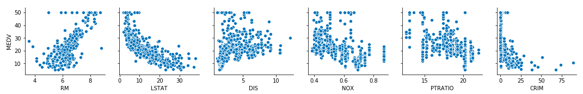
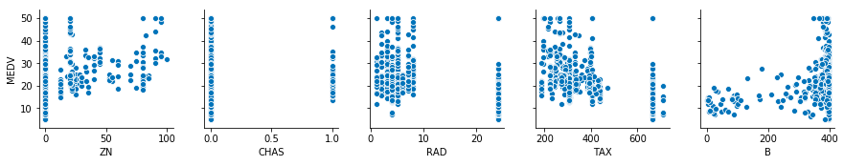
이상치 제거
RAD > 20 && MEDV > 50
TAX > 600 && MEDV > 50
이상치의 개수가 적어서 크게 영향을 끼치지 않을 것이라고 기대됨, 예상과 다르게 모델 2-1과 비교해도 괜찮을 것으로 기대
Comment
주요 Parameter에서 이상치를 찾으려했지만, 대부분 경향에서 크게 벗어나지 않으며, RM 같은 경우 현재 데이터에서만 이상치로 확인될 수 있다고 판단
(중심지의 고급 스튜디오 등)

Slide 12
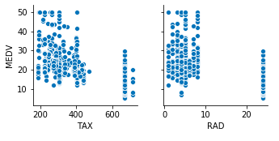
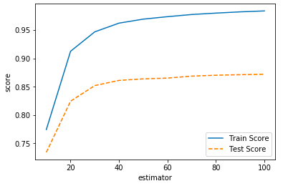
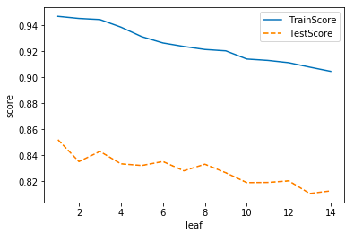
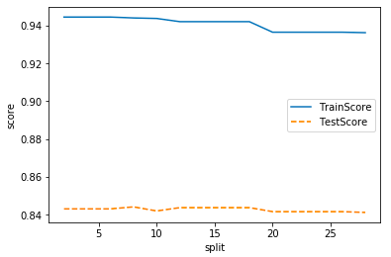
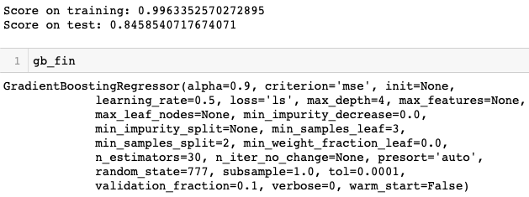
이상치 제거, 모델 제작
Learning rate = 0.5, Max_depth = 4
Min_samples_split = 2, Min_samples_leaf = 3
Comment
Decision Tree보다 깊이, 잎사귀의 수는 적으면서 스코어는 10% 가량 더 높아짐.

Slide 13
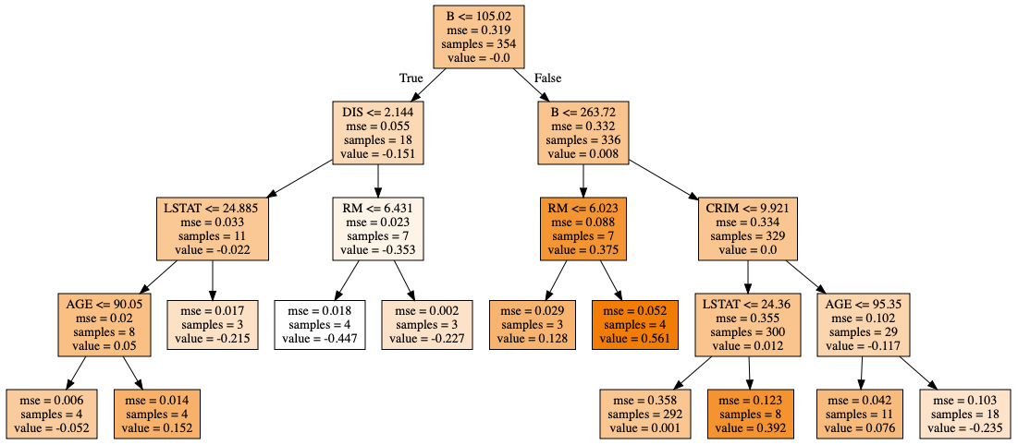
Training score: 0.996
Test score: 0.846
Comment
깊이와 잎사귀 수 모두 줄어들은 것을 알 수 있음
Test Score 역시 10% 가량 증가

Slide 14
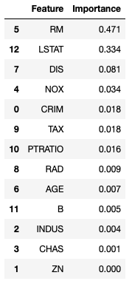
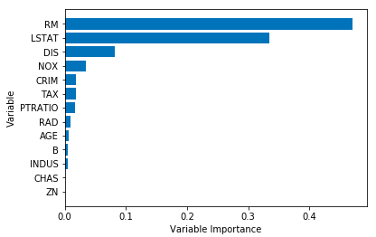
Parameter
RM, LSTAT, DIS, NOX, CRIM, TAX
Comment
분석 결과 MEDV에 영향을 많이 주는 Parameter는 RM, LSTAT, DIS, NOX, PTRATIO, CRIM로 대부분 기존의 가설과 일치함
2-1모델과도 대부분 일치

Slide 15
3. 결론
Decision Tree 이상치 제거 X 분석 결과 test 데이터에 대해서 상당히 높은 스코어를 보이지만, Depth와 잎사귀 노드 수를 볼 때, 모델이 과적합되어 이상이 있을 것으로 보임
Gradient Boosting 이상치 제거 분석 결과 training 데이터에 0.99의 스코어, test 데이터에 0.84의 스코어를 보임, Depth, Leaves 모두 양호
주어진 데이터의 잔차 분석을 볼 때, MEDV는 Parameter가 작아질수록 기울기가 더 작아지고, 커질수록 기울기가 더 커지는 비선형적 관계를 가졌을 것으로 의심됨

Slide 16
개선 방안
1. 이상치 확인을 위해 더 많은 데이터가 필요함
(크롤링, 설문조사)
2.MEDV와 선형적인 관계가 있는 파생 변수가 있다면 더 나은 회귀식을 얻을 수 있을 것
(도메인 전문가)
3.비선형적인 목표변수를 설명할 수 있는 방법이 필요함

